Slide 1
Ιδιοπαθής Φλεγμονώδης Νόσος του Εντέρου (ΙΦΝΕ) στην κλινική πράξη
Γιώργος Μπάμιας

Slide 2
ΟΡΙΣΜΟΙ
Νοσολογικές οντότητες
Ελκώδης κολίτιδα (ΕΚ)
Νόσος του Crohn (Crohn)
Αδιευκρίνιστη κολίτιδα (ΑΚ)
Κλινικά σύνδρομα
Κολίτιδα ⇒ ΕΚ / ΑΚ / Crohn
Ειλείτιδα ⇒ Crohn
Νόσος ανώτερου πεπτικού ⇒ Crohn
Εξωεντερικά σύνδρομα ⇒ ΕΚ / ΑΚ / Crohn

Slide 3
ΟΡΙΣΜΟΙ
ΣΥΝΔΡΟΜΟ ΚΟΛΙΤΙΔΑΣ
  Διάρροια
  Αιματηρές κενώσεις
  Τεινεσμός
ΣΥΝΔΡΟΜΟ ΕΙΛΕΙΤΙΔΑΣ
  Κοιλιακός πόνος
  Διάρροια
  Απώλεια βάρους

Slide 4
Διαγνωστική προσέγγιση
Λειτουργικό (ευερέθιστο έντερο) vs. οργανικό σύνδρομο
«Σημεία κινδύνου» στη διαγνωστική διερεύνηση του γαστρεντερολογικού ασθενή
  Νυκτερινή αφόδευση
  Αιματηρές κενώσεις
  Απώλεια βάρους
  Εμετος
  Αναιμία
  Δυσφαγία
  Παρουσία λεμφαδένων
  Αύξηση ΤΚΕ, CRP
  Ηλικία > 55
  Θετικό οικογενειακό ιστορικό

Slide 5
Λοιμώδης κολίτιδα vs. ΙΦΝΕ
ΙΦΝΕ πιθανή
υποξεία εισβολή
<4-6 κενώσεις
Θερμοκρασία<37.8 ή
Πυρετός αργά
Ορατό αίμα στις κενώσεις
Λοιμώδης πιθανή
οξεία εισβολή
>10-12 κενώσεις
Πυρετός νωρίς
Εντονος πόνος
Εμετος
Ταξίδι στο εξωτερικό
Schumacher et al. Scand J Gastroenter 1994;29:265-274

Slide 6
Διαγνωστική προσέγγιση
Κλινική υποψία | Διαγνωστική εξέταση
Salmonella, Shigella, Campylobacter | Κ/α κοπράνων για παθογόνα
Αλλα παθογόνα (E.coli O157:H7) | Κ/α κοπράνων με ειδικά θρεπτικά υλικά
Clostridium difficile | Ανίχνευση τοξίνης κλωστηριδίου Κυτταροκαλλιέργεια Ανοσοενζυμική μέθοδος (ΕΙΑ)
Entamoeba histolytica | Παρασιτολογική κοπράνων (3 δείγματα) Αντιγόνο αμοιβάδας στα κόπρανα (ELISA) Αντισώματα στον ορό

Slide 7
Διαγνωστική προσέγγιση
Σε κάθε οξεία εμφάνιση κολίτιδας:
Κ/α κοπράνων για παθογόνα υδαρή κόπρανα
Παρασιτολογική κοπράνων
Τοξίνη Cl. Difficile πολλαπλά δείγματα
Αλλά
στο 50% των κολιτίδων προφανούς
λοιμώδους αιτιολογίας
δεν ανευρίσκεται παθογόνο αίτιο

Slide 8
Ενδοσκόπηση
Διαγνωστική προσέγγιση
Χρήσιμες πληροφορίες:
Επιβεβαίωση φλεγμονώδους συνδρόμου
Χαρακτήρες της φλεγμονής:
κατανομή (συνεχής η κατά τόπους)
έκταση (πρωκτίτιδα/άπω/πανκολίτιδα)
χαρακτηριστικά ευρήματα (ψευδομεμβράνες)
Λήψη βιοψιών
Αλλά
Δεν υπάρχουν παθογνωμονικά ενδοσκοπικά ευρήματα
Αυξημένος κίνδυνος επιπλοκών επί παρουσίας φλεγμονής

Slide 9
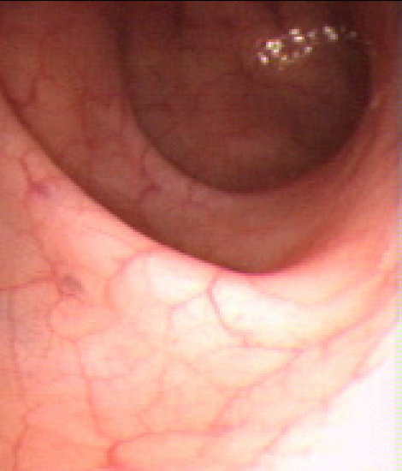
Φυσιολογικός βλεννογόνος
Φλεγμονή βλεννογόνου

Slide 10
Ιστολογία
Διαγνωστική προσέγγιση
Πιό σημαντική εξέταση για τη διαφορική διάγνωση
ΙΦΝΕ πιθανή
Διαταραχή αρχιτεκτονικής
Φλεγμονή στην βάση των κρυπτών
Κυτταροβρίθεια στο χόριο
Πλασματοκύτταρα στην βασική στοιβάδα
ΙΦΝΕ λιγότερο πιθανή
Φυσιολογική αρχιτεκτονική
Επιφανειακή φλεγμονή
Διήθηση με ουδετερόφιλα
Ασυνεχής προσβολή
Εστιακή κρυπτίτιδα
Jenkins et al. J Clin Pathol 1997;50:93-105

Slide 11
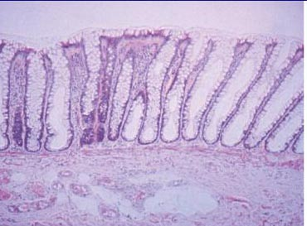
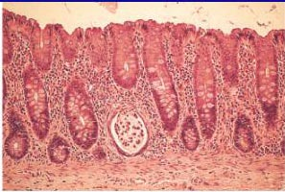
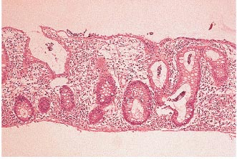
Φυσιολογικός βλεννογόνος
Λοιμώδης κολίτιδα
ΙΦΝΕ

Slide 12
Ελκώδης κολίτιδα vs. Crohn’s κολίτιδα-ιστορικό
 | Crohn’s | Ελκώδης
Διάρροια | 89.5 | 96.4
Αιμα | 27.3 | 89.3
Πονος | 86.9 | 81.3
Απώλεια βάρους | 59.6 | 38.4
Ανορεξία | 18.7 | 11.2
Δερματικές | 14.2 | 15.2
Αρθραλγίες | 29.2 | 27.7
Ναυτία | 28.1 | 6.3
Εμετος | 20.2 | 4.5
Απόστημα | 25.8 | 3.6
Συρίγγια | 39.3 | 3.6
Rath et al. Med Klin 1998;93:395-400

Slide 13
Ελκώδης κολίτιδα vs. Crohn’s κολίτιδα-ιστορικό
Παρουσία περιπρωκτικής νόσου ή συριγγίων είναι ισχυρή ένδειξη υπέρ νόσου του Crohn
Κάπνισμα
  Ελκώδης: μη-καπνιστές ή πρώην καπνιστές
  Crohn’s: καπνιστές

Slide 14
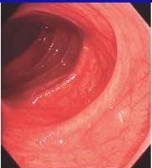
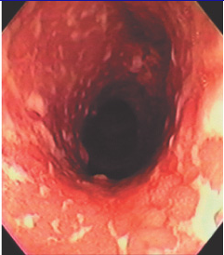
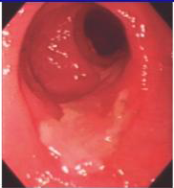
Ελκώδης κολίτιδα vs. Crohn’s κολίτιδα-ενδοσκόπηση
 | ΕΚ | Crohn’s
Κατανομή φλεγμονής | συνεχής | ασυνεχής
Προσβολή του ορθού | πάντα | συχνά απουσιάζει
Προσβολή του ειλεού | ποτέ | συχνά
Στενώσεις | σπάνια | συχνά
Ελκη | μικρά, επιφανειακά | μεγάλα, βαθιά
Φυσιολογικό
ΕΚ
Crohn

Slide 15
Ελκώδης κολίτιδα vs. Crohn’s κολίτιδα
Η Ελκώδης κολίτιδα:
Εντοπίζεται μόνο στο κόλον
Προσβάλλει πάντα το ορθό
Προσβάλλει μόνο τον βλεννογόνο
Η βλάβη είναι συνεχής χωρίς υγιείς περιοχές μεταξύ των προσβεβλημένων τμημάτων
Δεν προκαλεί περιπρωκτική νόσο και συρίγγια
Η νόσος του Crohn:
Εντοπίζεται σε οποιοδήποτε σημείο του πεπτικού σωλήνα
Συχνά δεν προσβάλλει το ορθό
Προσβάλλει όλο το τοίχωμα
Η βλάβη είναι ασυνεχής με υγιείς περιοχές μεταξύ των προσβεβλημένων τμημάτων
Προκαλεί συχνά περιπρωκτική νόσο και συρίγγια

Slide 16

Ανατομική κατανομή ΕΚ
Εκτεταμένη
Πρωκτίτιδα (<15εκ.) 19%
Απω κολίτιδα (έως σπληνική καμπή) 56%
Εκτεταμένη (έως ηπατική) 9%
Πανκολίτιδα (έως τυφλό) 16%
Riegler et al. Dig Dis Sci 2000;45:462-465
Απω
Πανκολιίτιδα
Πρωκτίτιδα

Slide 17
Ανατομική κατανομή Crohn
Τελικός ειλεός 1/3
Κόλον 1/3
Μικτή 1/3
Ανώτερο πεπτικό 5%

Slide 18
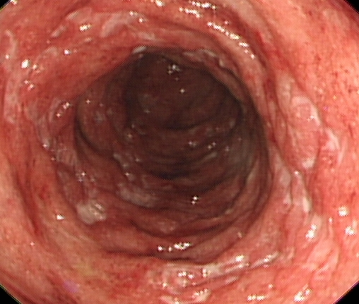
Υπότυποι ν. Crohn - φλεγμονώδης μορφή

Slide 19
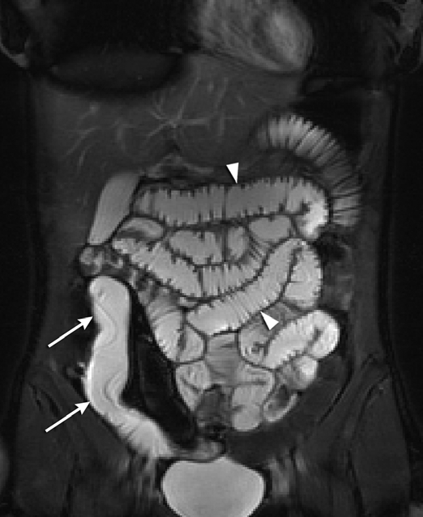
Υπότυποι ν. Crohn - φλεγμονώδης μορφή
MRI-enteroclysis

Slide 20
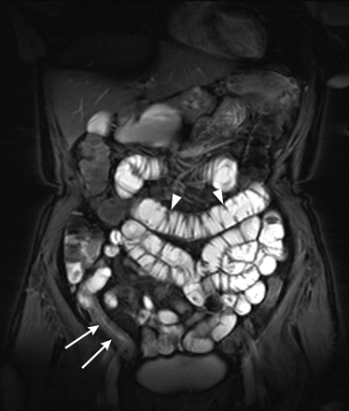
Υπότυποι ν. Crohn - φλεγμονώδης μορφή
MRI-enteroclysis

Slide 21
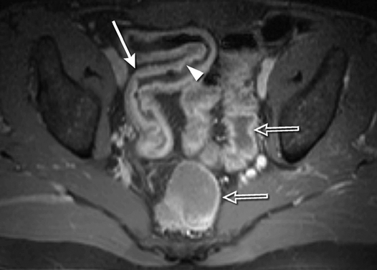
Υπότυποι ν. Crohn - φλεγμονώδης μορφή
MRI-enteroclysis

Slide 22
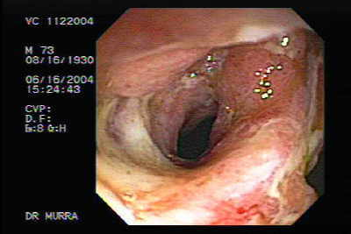
Υπότυποι ν. Crohn - στενωτική μορφή

Slide 23
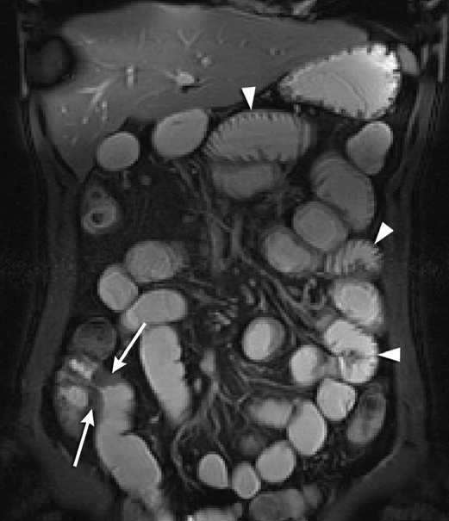
Υπότυποι ν. Crohn - στενωτική μορφή

Slide 24
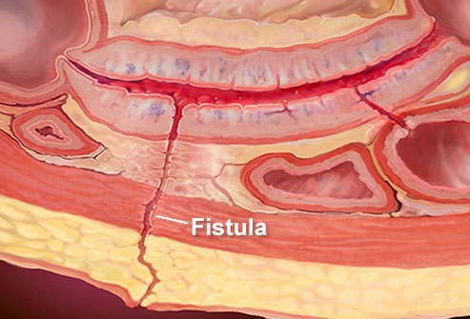
Υπότυποι ν. Crohn συριγγοποιός μορφή

Slide 25
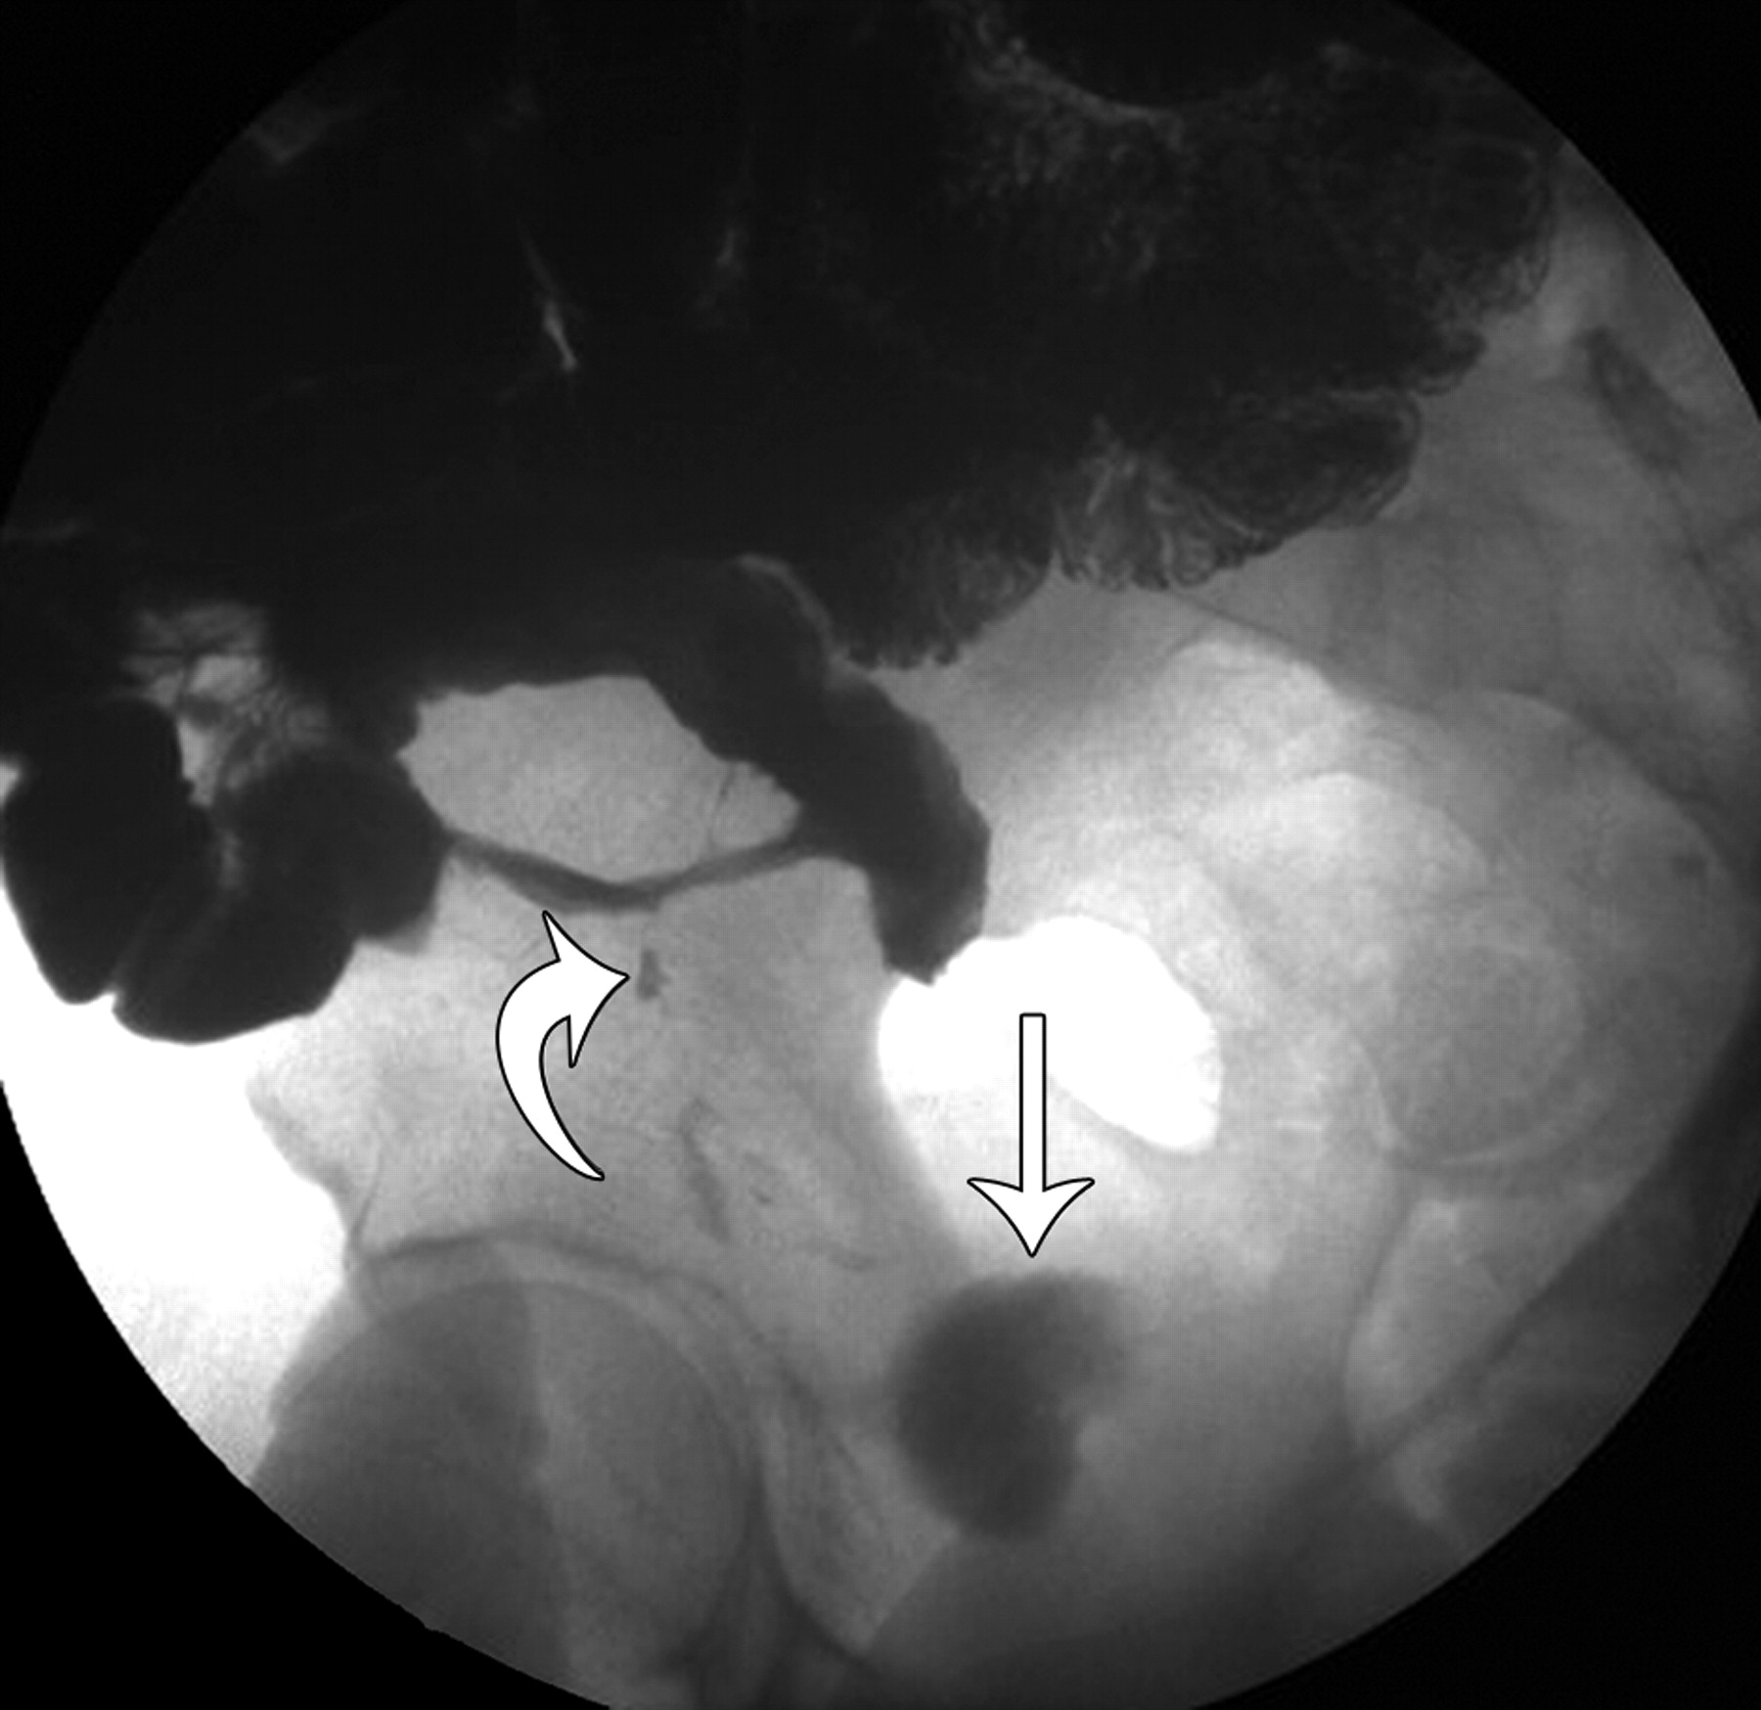
ν. Crohn συριγγοποιός μορφή

Slide 26
Πως εκτιμάται η βαρύτητα στην ΙΦΝΕ;
↑ Κίνδυνος
κολεκτομής
Βαρύτητα ΕΚ
MODS
Ήπια τοπική νόσος
Βαριά τοπική νόσος
Συστηματική νόσος
Κλινικοεργαστηριακοί δείκτες
Ακτινολογικά ευρήματα
Ενδοσκοπικά ευρήματα
Υφεση

Slide 27
Εκτίμηση βαρύτητας ΕΚ
Σύστημα κατά Truelove and Witts (τροποποιημένο)
 | Ηπια | Βαριά* | κεραυνοβόλος
# κενώσεων | <4 | >6 | >10
αίμα | <25% κενώσεων | >25% | 100%
Θερμοκρασία | <37.8 | >37.8 | >37.8
Σφύξεις | <90 | >90 | >90
Αιμοσφαιρίνη | <10.5 | >10.5 | μετάγγιση
ΤΚΕ | <30 | ≥ 30 | ≥ 30
Κλινική εξέταση | Κ.φ. | Ευαισθησία | Αναπηδώσα Απουσία εντ.ήχων
Ακτινογραφία |  |  | Διάταση π.εντέρου
* βαριά: >6 κενώσεις και ένα κριτήριο ακόμη

Slide 28
Κριτήρια Truelove-Witts για βαριά προσβολή ΕΚ
> 6 κενώσεις/ημέρα με αίμα
+ ένα τουλάχιστον κριτήριο συστηματικής συμμετοχής (θερμοκρασία >37.8, σφύξεις > 90/λεπτό,
Hb < 10.5g/dl, ΤΚΕ> 30 mm)
+ ενδοσκοπική εικόνα κολίτιδας
Κλινική σημασία
Άμεση εισαγωγή στο νοσοκομείο και
έναρξη του «εντατικού» θεραπευτικού σχήματος

Slide 29
Εκτίμηση βαρύτητας Crohn
Disease activity: Crohn's Disease Activity Index

Slide 30
Μυοσκελετικές εκδηλώσεις στην ΙΦΝΕ
Αρθροπάθεια ΙΦΝΕ (26%)
Περιφερική Αρθροπάθεια
τύπου Ι (ΕΚ, 3.6%; Crohn’s, 6%)
  Ολιγοαρθρίτις (< 5)
τύπου II (ΕΚ, 2.5%; Crohn’s, 4%)
  Πολυαρθρίτις (≥ 5)
Κεντρική Αρθροπάθεια
Ιερολαγονίτις
(2-3% ακτινογραφία, 23% με CT)
Αγκυλοποιητική σπονδυλίτις
(ΕΚ, 2.6%; Crohn’s, 6%)
Οροαρνητική σπονδυλαρθροπάθεια
HLA*B27(+): 50-80%
IBD + HLA*B27(+)⇒50% αγκυλοποιητική

Slide 31
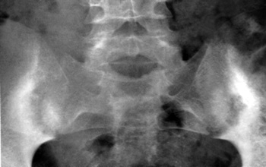
Μυοσκελετικές εκδηλώσεις στην ΙΦΝΕ

Slide 32
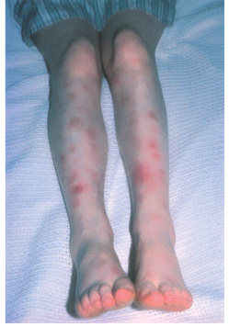
Δερματικές εκδηλώσεις στην ΙΦΝΕ
Οζώδες ερύθημα
ΕΚ : 1-9%
Crohn’s : 6-15%
γυναίκες/ανδρες : 5/1
ακολουθεί την δραστηριότητα της νόσου
τριάδα οζώδες ερύθημα, ραγοειδίτις,αρθρίτιδα τύπου Ι πολύ χαρακτηριστική για ΙΦΝΕ
επώδυνα, επηρμένα οζίδια που δεν εξελκώνονται

Slide 33
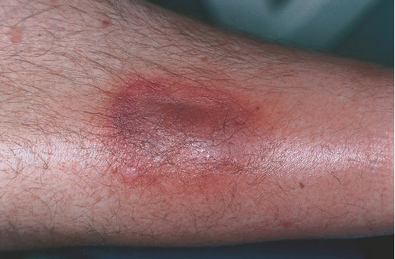
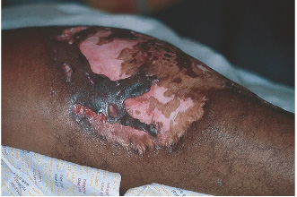
Δερματικές εκδηλώσεις στην ΙΦΝΕ
Γαγγραινώδες πυόδερμα
ΕΚ=Crohn 1-2%
Εναρξη με φλύκταινες
Εξέλιξη σε μεγάλα συρρέοντα έλκη
Ασηπτη φλεγμονή
Ιστολογικά έντονη διήθηση με πολυμορφοπυρηνα, νέκρωση και λεμφοκυτταρική διήθηση αγγειων
Συνήθως συνοδεύει εξάρσεις της εντερικής νόσου
Υποχωρεί συνήθως με κολεκτομή
Απαντά σε infliximab

Slide 34
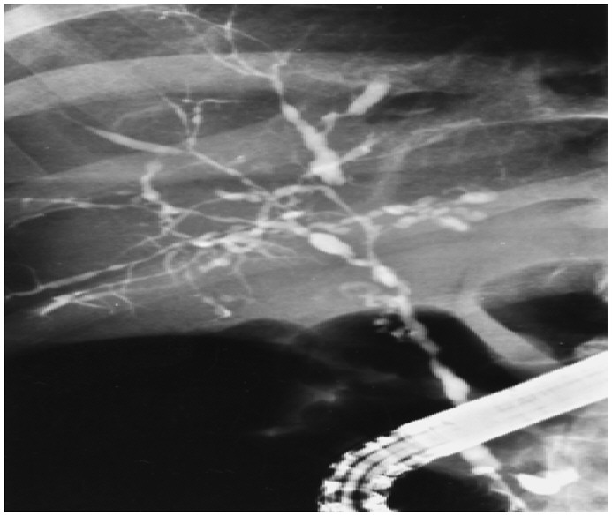
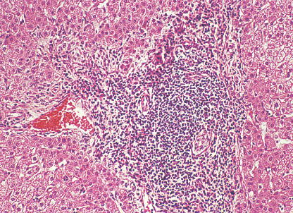
Πρωτοπαθής Σκληρυντική Χολαγγειίτιδα και ΙΦΝΕ
Η διάγνωση της ΠΣΧ γίνεται με ERCP ή MRCP και βιοψία ήπατος

Slide 35
ΙΦΝΕ και καρκίνος π. εντέρου
CA π.εντέρου στην ΙΦΝΕ = 2.6-5.4 χ γενικό πληθυσμό
Ο αυξημένος κίνδυνος αφορά την ελκώδη κολίτιδα και την ν. Crohn με προσβολή π. εντέρου
Αυξημένο ρίσκο:
  Διάρκεια της νόσου: 18% μετά τα 30 χρόνια
  Εκταση της νόσου: πανκολίτις>αριστερή>πρωκτοσιγμοείδιτις
  Πρωτοπαθής Σκληρυντική Χολαγγείιτιδα
  Θετικό οικογενειακό ιστορικό
Η χρόνια λήψη 5-ASA ή ουρσοδεοξυχολικού (URSOFALK) πιθανά σχετίζεται με ελαττωμενο ρίσκο.
  Eaden et al. Gut 2001;48:526-535
Δικαιολογείται πρόγραμμα επιτήρησης για πρόληψη CA π.εντέρου στην ΙΦΝΕ με έγκαιρη ανίχνευση δυσπλασίας

Slide 36
Θεραπεία της ΙΦΝΕ
1930’s: παράγωγα αμινοσαλικυλικού οξέως (5-ASA)
1950’s: κορτικοστεροειδή
1970’s: ανοσοκατασταλτικά (αζαθειοπρίνη, μερκαπτοπουρίνη, μεθοτρεξάτη)
1990’s: βιολογικοί παράγοντες

Slide 37
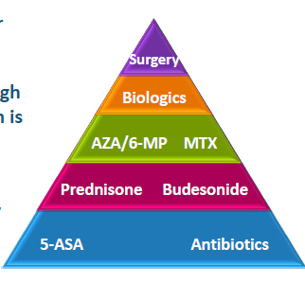
Θεραπευτική πυραμίδα στις ΙΦΝΕ

Slide 38
Θεραπεία ελκώδους κολίτιδος
κεραυνοβόλος
Βιολογικοί παράγοντες
i.v. κορτικοστεροειδή
βαριά
p.o. κορτικοστεροειδή
Βαρύτητα
μέτρια
p.o. 5-ASA
Τοπικά 5-ASA
ηπια
Τοπικά κορτικοστεροειδή
πρωκτίτιδα
Άπω
Εκτεταμένη
πανκολίτιδα
Εντόπιση

